Slide 1
Neurónové siete Predikcia pokerových kombinácií
Bc. Tomáš torovský

Slide 2
Obsah
Úvod
Dataset
Príprava datasetu
Vytvorenie modelu
Reprezentácia výsledkov

Slide 3
Úvod
Neurónová sieť je určená na predikciu pokerových kombinácií z piatich rozdaných kariet
Neurónová sieť je vytvorená pomocou knižnice Keras

Slide 4
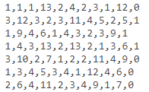
Dataset
Dataset obsahuje rôzne pokerové kombinácie – jedna na riadok
V riadku sa nachádza 11 čísiel
Prvých 10 čísiel predstavuje rozdané karty, posledné číslo je pokerová kombinácia
Spomenutých 10 čísiel sa delí na 2 skupiny:
Farba (1 – 4)
Hodnota kariet (1 – 13)
Posledné číslo môže mať hodnotu 0 – 9 (označenie kombinácií)

Slide 5
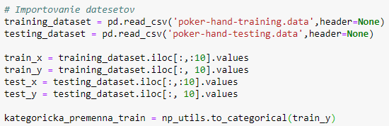
Príprava datasetu
Dataset bol načítaný pomocou knižnice Pandas
Načítané boli 2 datasety (trénovací a testovací)
Následne boli hodnoty rozdelené na x a y, a vytvorená kategorická premenná

Slide 6
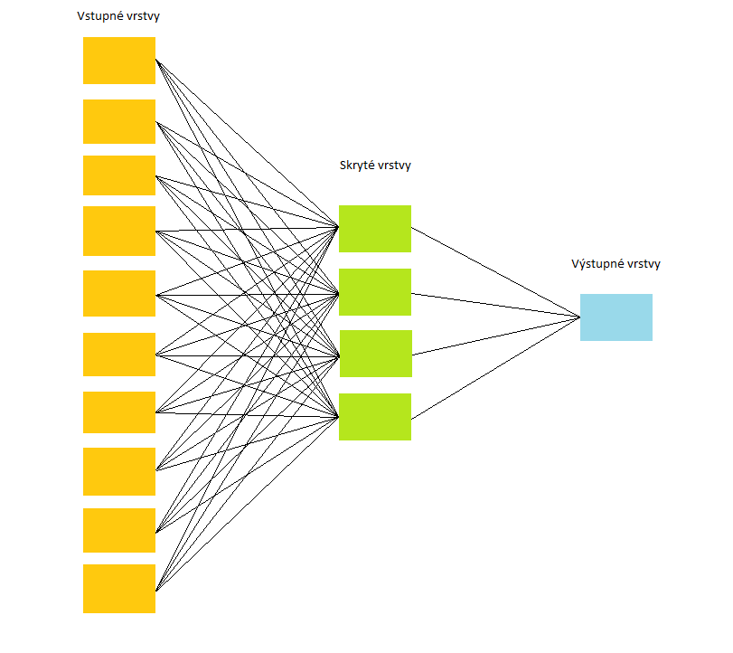
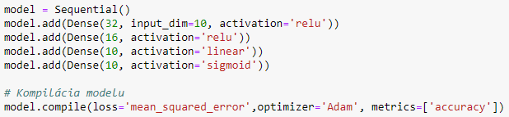
Vytvorenie modelu
Bol použitý sekvenčný model
Tento model obsahuje 10 vstupných vrstiev a 4 skryté vrstvy
V prvých 2 skrytých vrstvách je požitá „relu“ aktivácia, v tretej „linear“ a v poslednej „sigmoid“ aktivácia
Na kompiláciu modelu bol použitý optimizer „Adam“

Slide 7

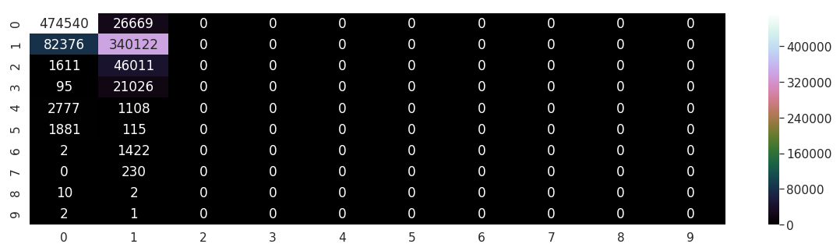
Reprezentácia výsledkov
Evaluácia modelu
Porovnanie dát (confusion matrix a heatmap)

Slide 8
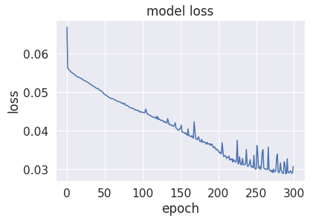
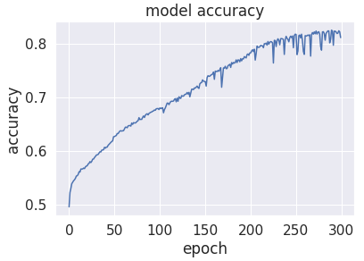
Reprezentácia výsledkov
Graf chyby (loss)
Graf presnosti (accuracy)

Slide 9
Zdroje
https://www.kaggle.com/dysphoria/poker-hand-classification/version/1
https://keras.io/models/model/
https://seaborn.pydata.org/generated/seaborn.heatmap.html
https://scikit-learn.org/stable/modules/generated/sklearn.metrics.confusion_matrix.html
https://matplotlib.org/api/_as_gen/matplotlib.pyplot.plot.html

Slide 10
Ďakujem za pozornosť

